Slide 1
Switching

Slide 2
Prepínač
zariadenie pracujúce na 2. vrstve
rozhodnutia robí na základe MAC adresy
vytvára virtuálne spojenie medzi dvoma zariadeniami – zdrojovým a cieľovým uzlom, počas ktorého sa prenesie 1 rámec
počas tohto okamihu sa využíva maximálna šírka pásma(prenosová rýchlosť)
ak cieľový uzol nie je voľný, uloží sa rámec do buffra a odošle neskôr
využíva full-duplex => nedochádza ku kolíziám

Slide 3
Vlastnosti switchov
Počet portov – port density
Rýchlosť portov – port speed ( Mbps, Gbps)
Agregácia portov
Veľkosť buffra
Cena/port
Rozšíriteľnosť – scalability, pri zväčšení počtu používateľov
Napájanie - možnosť PoE (napájanie cez Ethernetový kábel)

Slide 4
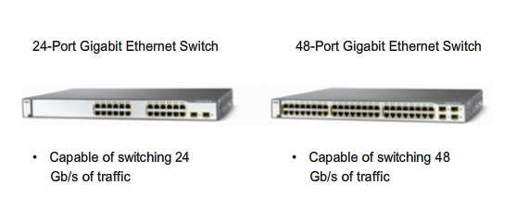
Každý port na switchi je schopný dosiahnuť maximálnu rýchlosť preposielania. Ak by to tak nebolo, switch nie je schopný zabezpečiť maximum na všetkých portoch súčasne.
Na 48 portovom gigabitovom switchi sa vytvára na všetkých portoch 48 Gb/s prevádzka.

Slide 5
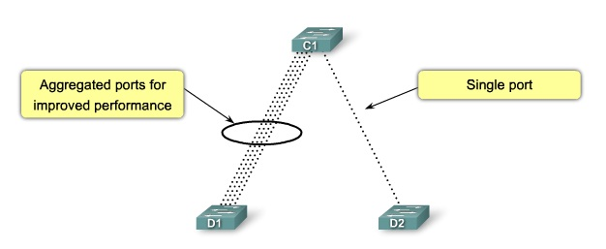
Agregácia linky - spojenie viacerých portov kvôli väčšej rýchlosti

Slide 6
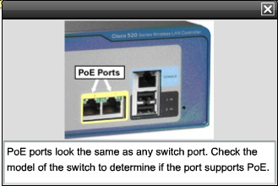
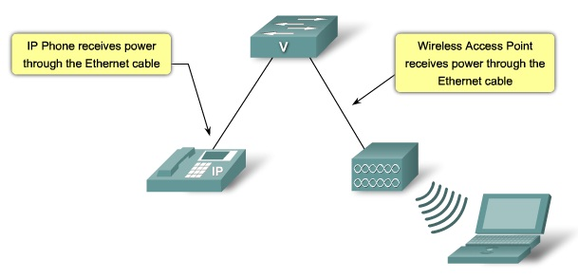
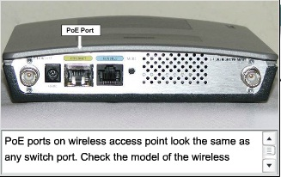
PoE (Power over Ethernet) –môžu využiť napr. IP telefóny a wifi AP. Je to veľmi efektívny spôsob.

Slide 7
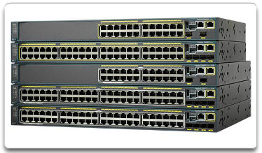
Typy switchov
Fixed configuration switches – majú pevný počet portov

Slide 8
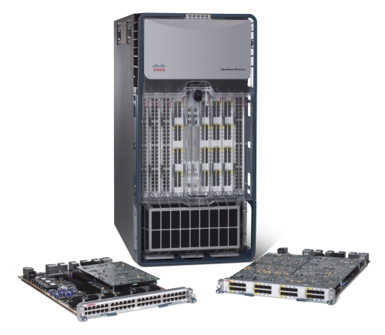
Modular configuration switches – do chassis sa vkladajú rozširujúce karty s portami

Slide 9
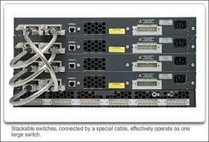
Stackable configuration switches – viac switchov spojených špeciálnym káblom pracuje ako 1 veľký switch
Cisco StackWise technológia umožňuje spojenie až 9 switchov

Slide 10
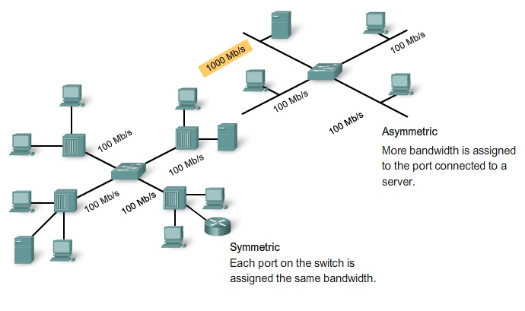
Symetrické a asymetrické prepínanie
Asymetrické prepínanie – switch má porty s rôznymi prenosovými rýchlosťami;bežne - 24 portov 10/100 Mb/s, 2 porty 10/100/1000 Mb/s, rýchlejšie sa pripájajú na servre
Symetrické prepínanie – všetky porty switcha majú rovnakú rýchlosť.

Slide 11
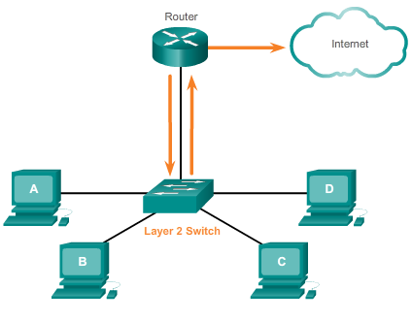
L2 a L3 switching
L2 switch – preposiela rámce v LAN na základe MAC adresy, na komunikáciu do inej siete potrebuje router

Slide 12
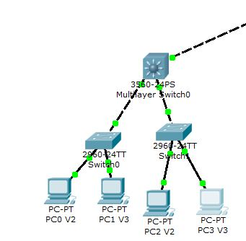
L3 switch (napr. Catalyst 3560) vie prepínať aj na základe IP adries a teda aj smerovať medzi viacerými LAN
Nazýva sa aj multilayer switch

Slide 13
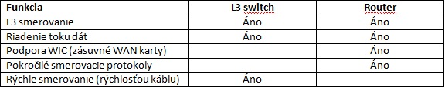
Porovnanie L2 a L3 switchov
L3 switche si ku každému portu okrem zoznamu MAC adries pripojených zariadení ukladajú aj ich IP adresy

Slide 14
MAC adress table

Slide 15
MAC table
Obsahuje MAC adresy spárované s číslom portu, na ktorom je pripojený príslušný uzol
Je uložená v pamäti typu Content Access Memory (CAM)
Ak sa cieľová adresa nenachádza v MAC table, switch pošle rámec na všetky porty okrem toho, z ktorého ho dostal

Slide 16
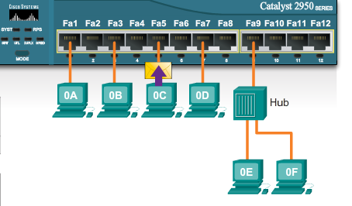


Slide 17
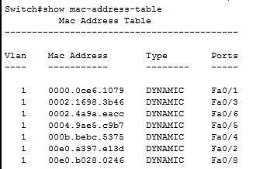

Slide 18
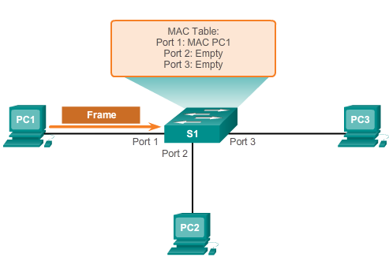
Naplnenie MAC tabuľky
PC1 chce komunikovať s PC3, ale MAC tabuľka je prázdna
Doplní do tabuľky MAC adresu PC1 a odošle frame ako broadcast

Slide 19
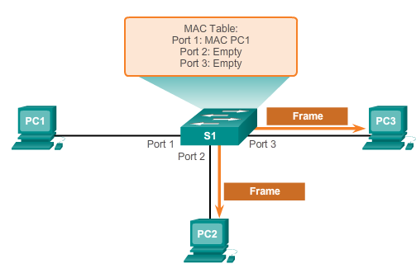

Slide 20
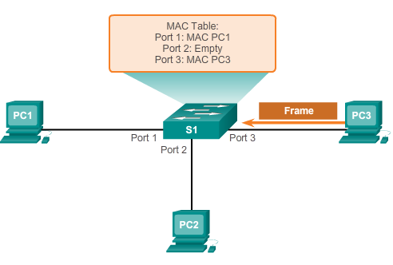
PC3 odpovie unicastom, switch si doplní do MAC tabuľky jeho MAC adresu

Slide 21
Činnosť prepínača
Learning – naučí sa neznámu zdrojovú MAC adresu a pridá ju do MAC tabuľky
Aging – sleduje vek záznamu, po prekročení maximálnej hodnoty (implicitne 300 s) sa záznam zmaže
Flooding - ak cieľová MAC nie je v MAC tabuľke, rozpošle rámec na všetky aktívne porty (pracuje vlastne ako hub)

Slide 22
Selective forwarding (výberové preposielanie) – aj je cieľová MAC v tabuľke, pošle sa rámec priamo do príslušného portu podľa MAC tabuľky
Filtering – rámce možno filtrovať aj na prepínači (napr. pri nesúhlase CRC, pri nastavení security na portoch)
Memory buffering – switch obsahuje vyrovnávaciu pamäť na ukladanie rámcov
Port based buffering – každý port má svoj buffer
Shared buffering – všetky porty zdieľajú spoločný buffer

Slide 23

Frame forwarding – 2 spôsoby
Store – and – forward
Switch prijme celý rámec
Vypočíta CRC (error checking)
Zatiaľ má rámec uložený v bufferi (automatic buffering)
Ak je správne, pošle rámec na príslušný port
Metóda cut-through
Switch odošle rámec ihneď, ako sa dozvie cieľovú MAC adresu bez kontroly CRC

Slide 24
Bootovanie a konfigurácia switcha

Slide 25
Inicializácia switcha
zmazanie VLAN = odstránenie databázového súboru vlan.dat z Flash pamäte
Switch# delete flash:vlan.dat
zmazanie konfiguračného súboru
Switch# erase startup-config
reštartovanie prepínača
Switch# reload

Slide 26
Čo obsahuje switch
CPU
Matičnú dosku
Operačnú pamäť RAM
Pamäť ROM – boot loader. POST
Flash – image IOSu, databáza VLAN
NVRAM – startup config
Porty

Slide 27
Štart switcha
Natiahne POST test z ROMky, ten otestuje CPU a pamäť
Po úspešnom ukončení POST testu spustí zavádzač (boot loader), ktorý je tiež uložený v pamäti ROM
Boot loader inicializuje CPU, pamäť a súborový systém na flashke na matičnej doske
Potom zavedie do pamäte RAM IOS z flash
Operačný systém potom inicializuje jednotlivé rozhrania a spustí startup config z NVRAM
Pozn. Na novom switchi sú všetky rozhrania zapnuté. Z bezpečnostných dôvodov je preto vhodné nepoužívané rozhrania vypnúť

Slide 28
Konfigurácia switcha
Obsahujú IOS, hoci na základnú činnosť nie je potrebné nič konfigurovať
Cisco switche sa dajú manažovať:
Lokálne
Vzdialene
Nato ale musia mať nakonfigurovanú IP adresu a adresu brány

Slide 29
Základná konfigurácia switcha
Hostname
Heslá
Do privilegovaného módu
Na konzolu
Na vty
Zakryptovanie hesiel
Konfigurácia IP adresy switcha (na manažovanie)
Konfigurácia brány

Slide 30
Nastavenie IP switcha
– nejde o adresu fyzického portu, ale virtuálneho portu SVI (switch virtal interface) a vychádza z konceptu virtuálnych VLAN . Slúži na manažovanie switcha
Switch> enable
Switch# conf t
Switch(config)# interface vlan 10
Switch(config-if)# ip address 172.17.99.100 255.255.255.0
Switch(config-if)# no shutdown
Vlan 10 sa nazýva manažovateľná VLAN a SVI je spojený s touto vlan

Slide 31
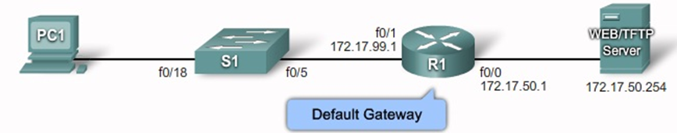
Nastavenie default - gateway
Switch> enable
Switch# conf t
Switch(config)# ip default- gateway 172.17.99.1
Je potrebná, aby mohol switch komunikovať so vzdialenými sieťami

Slide 32
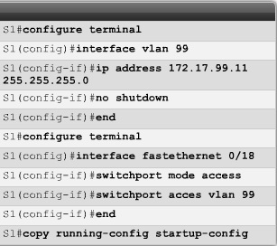
Základná konfigurácia switcha

Slide 33
Správa MAC tabuľky
Switch# show mac-address–table – zobrazenie MAC tabuľky
Switch# clear mac-address-table – zmazanie MAC tabuľky
Switch# show mac-address-table aging-time
(nefunguje v PT)

Slide 34
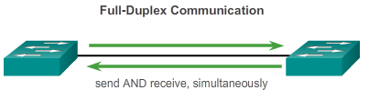

Konfigurácia portov
Každý port switcha môže byť nastavený na
full duplex – nutný od 1 Gbps
half duplex
autodetekciu (prispôsobí sa pripojenému zariadeniu).

Slide 35
Full duplex – Half duplex a kolízie
Half duplex (polovičný duplex) – dáta v jednej chvíli môžu ísť len jedným smerom, preto je nutná CSMA/CD k detekcií kolízie. Je to pomalší spôsob prenosu dát (musí sa čakať na dokončenie prijatia dát pred posielaním a naopak), je spravidla používaný u staršieho hardwaru (hubov).
Full duplex (plný duplex) –dáta môžu prechádzať oboma smermi súčasne, takže nemôže dôjsť ku kolízií – vytvára sa „bezkolízne prostredie“

Slide 36
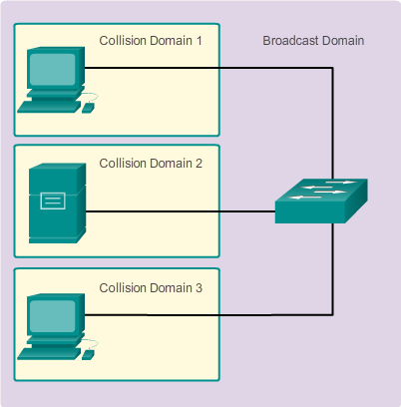
Kolízna doména = 1 port switcha

Slide 37
Switch(config)# interface fa0/1
Switch(config-if)# duplex full
Switch(config-if)# duplex half
Switch(config-if)# duplex auto
Cisco doporučuje používať nastavenia auto

Slide 38
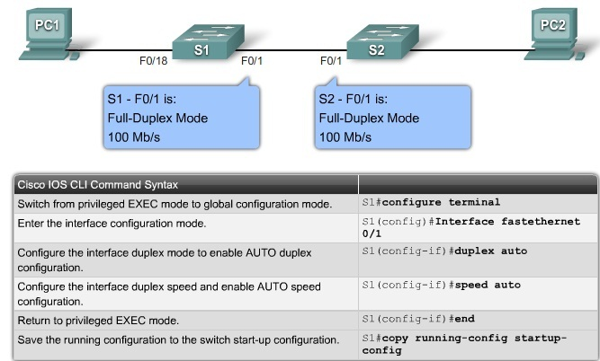
Okrem toho sa na rozhraní dá nakonfigurovať aj rýchlosť

Slide 39
Switch(config-if)#mdix auto
Zapnutie autodetekcie potrebného typu kábla ( priamy alebo krížený) na porte
Interface automaticky detekuje potrebný typ kábla a správne nakonfiguruje prepojenie, aj keď kábel nie je správny
Ak switch nepodporuje auto-mdix, musíme vždy použiť správny kábel
Na novších switchoch napr. Catalyst 2960 and Catalyst 3560 je zapnutý defaultne

Slide 40
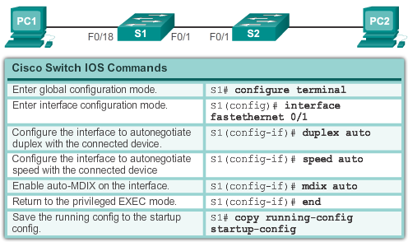


Slide 41
Koncepcia prepínaných sietí

Slide 42
Kritéria pre návrh ethernetových sietí
Šírka pásma, priepustnosť
Najviac obmedzujúcim faktorom sú kolízie. Každá kolízia reálnu priepustnosť danej siete, čím viac zariadení je do siete pripojených, tým väčšia je pravdepodobnosť kolízií.
2. Kolízne domény
Časť siete, v ktorej môže dôjsť ku kolízií sa nazýva „kolízna doména“.
Switch každým portom ohraničuje vlastnú kolíznu doménu. Napr.
12-portový switch vytvára 12 kolíznych domén. Čiže switche redukujú kolízie a zvyšujú priechodnosť sietí.

Slide 43
Kritéria pre návrh ethernetových sietí
3. Broadcastové domény
Switche musia posielať broadcastové rámce všetkým, a ďalšie switche ich musia preposlať tiež. Preto vzájomne prepojené switche vytvárajú „broadcastovú doménu“. Hranicu broadcastovej domény vymedzuje router alebo VLAN.
4. Oneskorenie siete (Network Latency)
Oneskorenie je čas, ako dlho trvá cesta rámca od odosielateľa k príjemcovi. Zdroje oneskorenia sú väčšinou tri :
Na sieťovej karte – čas potrebný k interpretácií signálu na 0 a 1 a naopak
Propagation delay – čas, ktorý potrebuje signál na prechod médiom
Prepojovacie zariadenie – čas potrebný na spracovanie signálu a jeho poslanie ďalej. Na čím vyššej vrstve zariadenie pracuje, tým je táto doba dlhšia.

Slide 44
Kritéria pre návrh ethernetových sietí
Zahltenie siete
Pokiaľ nie je sieť segmentovaná, môže dôjsť i pri komunikácií niekoľkých uzlov k zahlteniu siete. Riziko zahltenia siete zvyšujú zrýchľujúce sa počítače, zvyšujúci sa objem sieťovej prevádzky, broadcastové správy, náročnejšie sieťové aplikácie.
6. Segmentácia LAN
Pri návrhu siete je vhodné si naplánovať segmentáciu kolíznych a broadcastových domén.

Slide 45
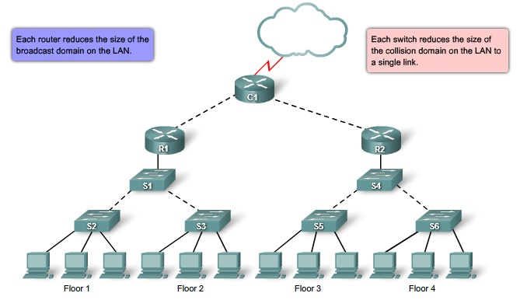

Slide 46
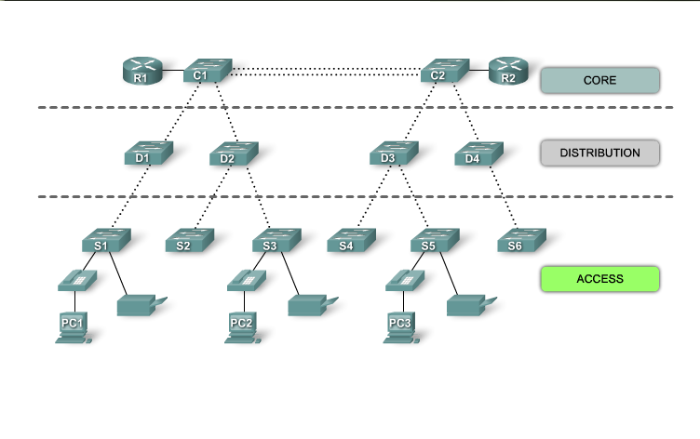

LAN design – hierarchický model

Slide 47
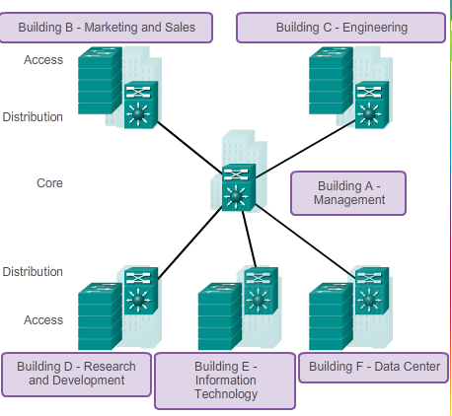
Trojvrstvový model

Slide 48
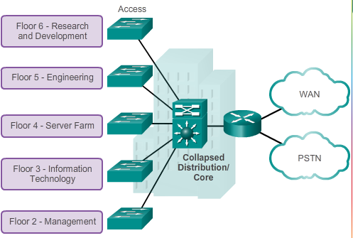
Dvojvrstvový model

Slide 49
Prístupová vrstva – slúži ako rozhranie s koncovými zariadeniami, umožňuje prístup do zvyšku siete.
Distribučná vrstva – zhromažďuje dáta prijaté z prístupovej vrstvy a prepína ich na prenos do core vrstvy kde sú smerované do cieľového zariadenia
Jadrová vrstva – je to vlastne chrbtica vnútornej siete. Zhromažďuje dáta zo všetkých zariadení distribučnej siete a preposiela ďalej.

Slide 50
Bezpečnosť na switchi

Slide 51
Útoky
MAC address flooding
Veľkosť MAC tabuľky je obmedzená a z toho vyplýva princíp tohto útoku. Pokiaľ tabuľka obsahuje MAC adresy všetkých uzlov v sieti, tak konkrétnu komunikáciu „počuje“ len odosielateľ a prímateľ. Ak switch vo svojej tabuľke nemá MAC adresu príjemcu , predáva=prepúšťa (flood) rámce na všetky porty, takže túto komunikáciu „počujú“ všetky pripojené stanice (stav nazývaný „fail-open mode“).
Základu útoku je zaplniť MAC tabuľku nezmyselnými MAC adresami.

Slide 52
MAC address flooding
Útočník posiela na switch pakety s náhodnými src a dst MAC adresami, až kým zaplní MAC tabuľku, ktorá má obmedzenú veľkosť
Vtedy začne switch fungovať ako hub a broadcastuje rámce na všetky porty (flood)
Útočník pripojený na niektorý port switcha vidí celú prevádzku siete
Ochrana – port security

Slide 53
DHCP ataky
DHCP spoofing (maskovanie totožnosti)
Princíp útoku je dostať sa medzi stanicu a jej východziu bránu, na čo môže slúžiť DHCP server
Stanica požiada o IP adresu z DHCP servera, ale miesto legitímnej IP adresy, dostane odpoveď od DHCP servera útočníka na jeho PC
DHCP starvation attack (DoS)
„vyčerpanie IP adries“ – utočník pošle veľa požiadaviek na IP adresu, vyčerpá daný rozsah IP adries
Ochrana – port security, DHCP snooping – nastavenie dôveryhodnosti portov

Slide 54
DHCP snooping
Určuje, ktoré porty switcha môžu odpovedať na DHCP requesty
Tie sú označené ako trusted, ostatné sú untrusted
Trusted port vedie k DHCP serveru
Cez untrusted porty nemôže ísť DHCP response, pretože na ne nemôže byť pripojený „pravý“ DHCP server

Slide 55
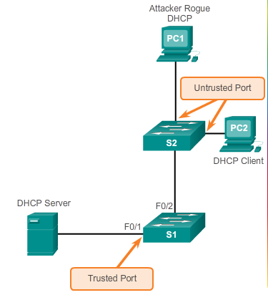

Slide 56
CDP ataky
Cisco zariadenia majú defaultne zapnutý na portoch protokol CDP
Pomocou neho si vymieňajú informácie o HW a SW zariadení
Tieto informácie môžu byť využité útočníkom na DoS útok
Ochrana – vypnutie CDP

Slide 57
Telnet ataky
Telnet poskytuje nešifrovaný prenos
Napr. Brute force password attack
Ochrana
používať silné heslá
často ich meniť
ochrániť vty linky pomocou ACL
používať šifrovaný prenos cez SSH

Slide 58
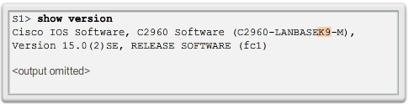
SSH
Kryptovaná verzia Telnetu, ktorý prenáša dáta fulltextovo
Musí byť podporovaný IOSom („k9“)

Slide 59
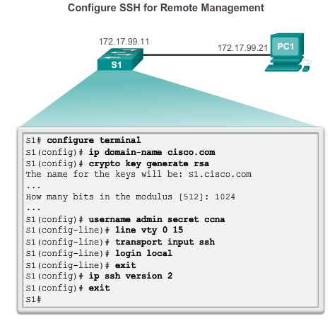
Konfigurácia doménového mena
Vygenerovanie kľúča
Konfigurácia autentifikácie
Konfigurácia vty liniek, umožnia len SSH prenos
Zapnutie verzie 2

Slide 60
Zabezpečenie nepoužívaných portov
Nepoužívané porty vypnúť
S(config)# int fa 0/1
S(config - if)# shutdown
Vieme vypnúť aj viac portov naraz:
S(config)# interface range fa 0/1 - 8
S(config - if)# shutdown

Slide 61
Zabezpečenia portu – port security
Zapína sa príkazom:
S (config-if)#switchport port-security
Môžeme definovať MAC adresu, skupinu MAC adries alebo maximálny počet MAC adries povolených na danom porte
Môžeme definovať, ako bude port reagovať na pripojenie neautorizovanej MAC adresy
Bezpečné MAC adresy môžu byť získané:
Staticky
Dynamicky
Sticky

Slide 62
Statické bezpečné adresy
Konfigurované príkazom:
Switch(config-if)#switchport port-security mac-address mac_adresa
Táto MAC adresa sa pridá do MAC tabuľky a uloží sa do running-configu
Dynamické bezpečné adresy
Switch sa ich dynamicky naučí a uloží do MAC tabuľky
Pri reštarte switcha sa vymažú

Slide 63
MAC address sticky
Sú naučené dynamicky, ale sú uložené nielen do MAC tabuľky, ale aj do running – configu
Switch(config-if)#switchport port-security mac-address sticky
Po zadaní tohto príkazu sa všetky dynamické MAC adresy zmenia na sticky ( aj tie, ktoré boli naučené pred zadaním príkazu)
Po „odlepení“ príkazom
Switch(config-if)#no switchport port-security mac-address sticky
sú všetky sticky adresy vymazané z running – configu, ale v MAC tabuľke zostávajú ( zmenia sa na dynamic)

Slide 64
Violation mode – činnosť po pripojení non-secure MAC adresy
S (config-if)#switchport port-security violation .............
protect – zariadenie s non – secure adresou nepripojí, nikde o tom nezanechá záznam
restrict – zariadenie nepripojí, ale pokus sa zaznamená do logu. Počet pokusov sa ráta.
shutdown – defaultný mod; pri pokuse o pripojenie neplatnej MAC adresy sa port switcha vypne. Dostane sa do stavu secure-shutdown. Pre správnu funkciu ho treba potom vypnúť a znovu zapnúť ( shutdown, no shutdown)

Slide 65
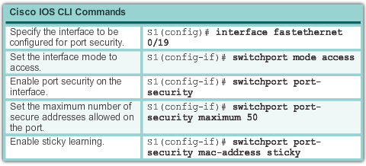
Príklad konfigurácie port security
Na porte fa0/19 si switch zapamätá prvých 50 pripojených MAC adries

Slide 66
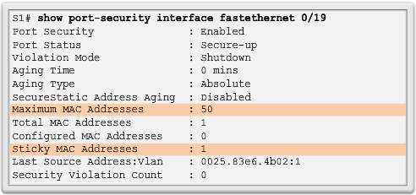
Overenie port-security
S# show port-security interface fa 0/0
S# show run
S# show port-security address

